Slide 1
Circular skills in de mode
Duurzaamheid en circulariteit in de mode industrie
Week 8 Presentaties

Slide 2
Agenda
Puntjes op de I (als hier tijd voor is)
Presentaties
Vragen + reflectie

Slide 3
Presentaties
Korte pitch van max 3 minuten + vragen

Slide 4
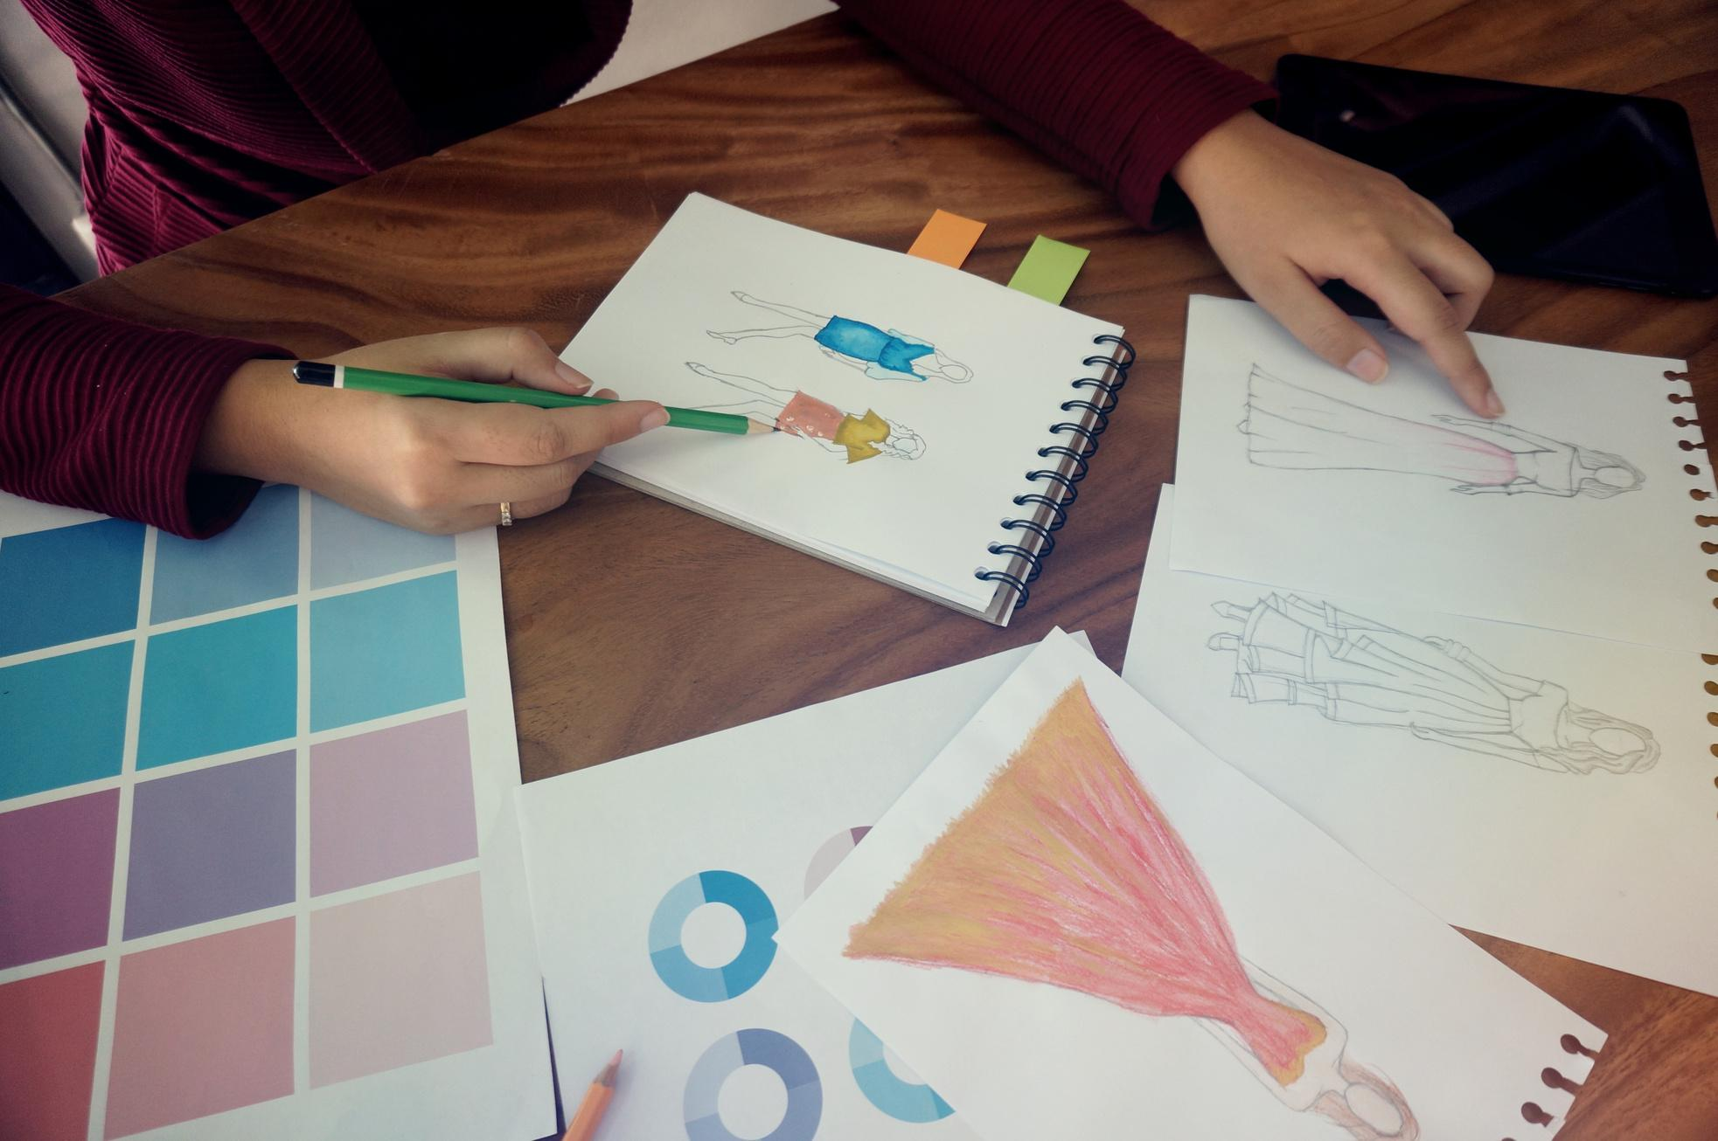
Vragen + reflectie
Bedankt voor jullie inzet!

